Slide 1

Architecture, structures et constructions
La descente de Charge

Slide 2

Fonctionnement du BTP
Introduction :
Un propriétaire (Maitre d’ouvrage) Projet
Un Architecte (Maitre d’Œuvre)
Une Entreprise de BTP
BE Spécialisé dans le calcul des ouvrages : BET STRUCTURE
Notes:
BET Structure n’est pas maitre du projet
Il doit s’adapter :
au projet de l’architecte
aux capacités techniques de l’entreprise
au terrain sur lequel doit être construit l’ouvrage
Il doit :
Trouver un système porteur (ossature)
Déterminer les charges appliquées et Calculer ce système
Calculer le système de fondations

Slide 3
Fonctionnement du BTP
Introduction :
Le BET Structure n’est pas maitre du projet
Il doit s’adapter :
au projet de l’architecte
aux capacités techniques de l’entreprise
au terrain sur lequel doit être construit l’ouvrage
Il doit :
  Trouver un système porteur (ossature)
  Déterminer les charges appliquées et calculer ce système.
  Calculer le système de fondations.

Slide 4
Introduction :
La structure d’un bâtiment est l’ensemble des ouvrages qui sont nécessaires pour porter les activités humaines et porter l’enveloppe qui abrite ces activités
Ne sont pas structurels le clos, le couvert, les aménagements intérieurs et les équipements.
-Les trois conditions de tenue d’une structure :
1. stabilité : que ça ne tombe pas comme un château de carte.
2. solidité : que ça ne casse pas.
3. rigidité : que ça ne se déforme pas trop.

Slide 5
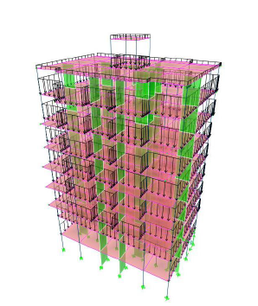
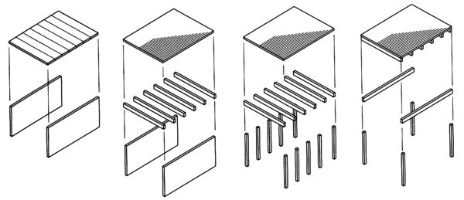
Introduction :
La descente de charges a pour objectif d’étudier le transfert des charges dans la structure. L’objectif étant de connaitre la répartition et les cheminements des charges sur l’ensemble des éléments porteurs de la structure depuis le haut jusqu’aux fondations.
Les valeurs obtenues permettront de dimensionner les éléments porteurs voir dans certains cas, de modifier la structure.
Les calculs de structure sont réglementes par les EuroCodes.

Slide 6
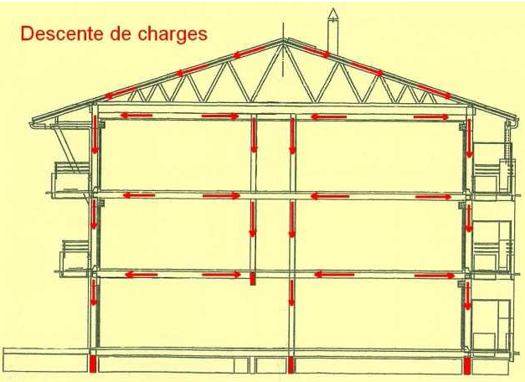
1) Définitions :
La structure est aussi appelée ossature. Le rôle d’une ossature est de conduire les efforts depuis leur point d’application vers le sol. Elle comprend tous les éléments qui sont capables de supporter les efforts et qui permettent leur transfert vers les fondations.
Il y a trois familles de porteurs qui génèrent l’ossature, chacune définie par une fonction structurelle :

Slide 7
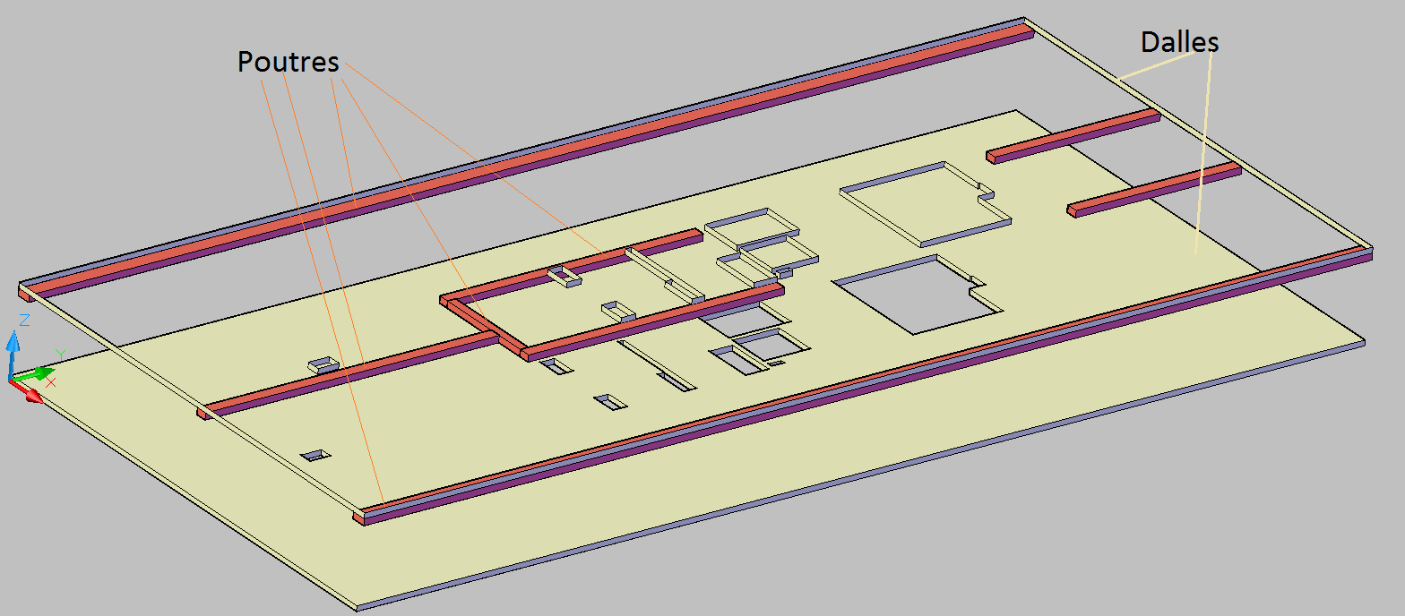
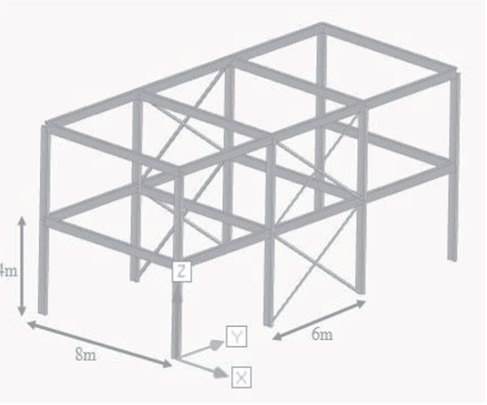
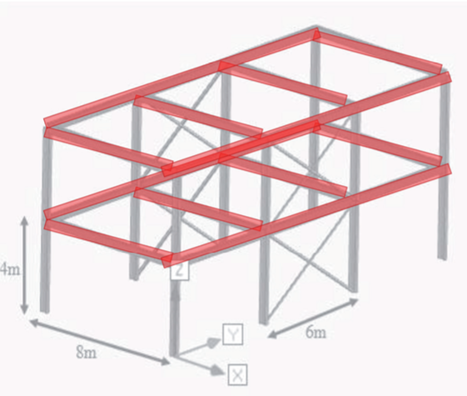
1) Définitions :
a)Fonction ‘’franchir’’ - porteurs horizontaux :
Eléments servant à couvrir ou traverser les espaces et à distribuer les charges vers les éléments porteur. D’allure horizontale, ils fonctionnent essentiellement en flexion.
-Les dalles pour générer des surfaces.
-Les poutres pour supporter les dalles en permettant de grand dégagement.

Slide 8
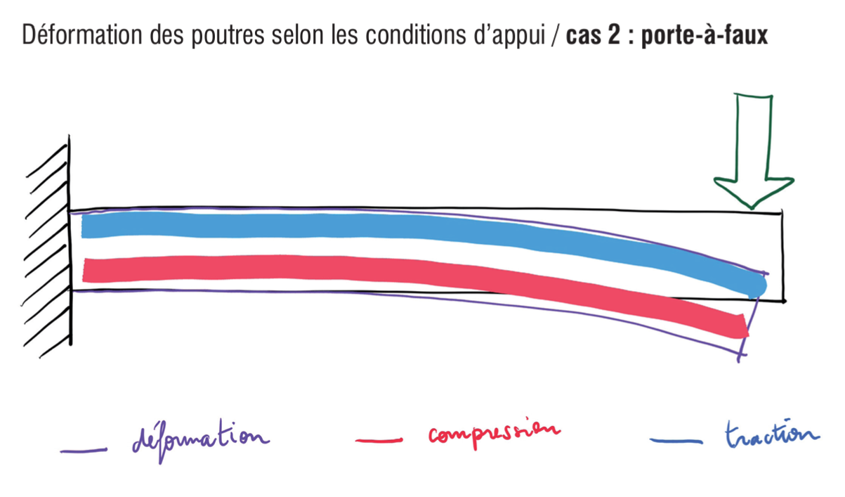
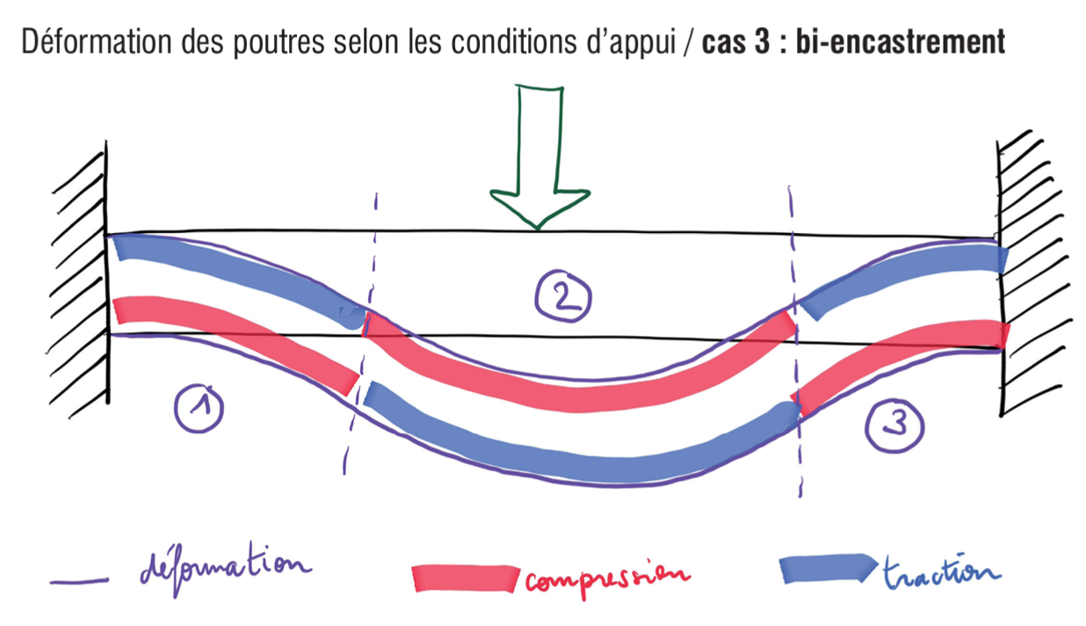
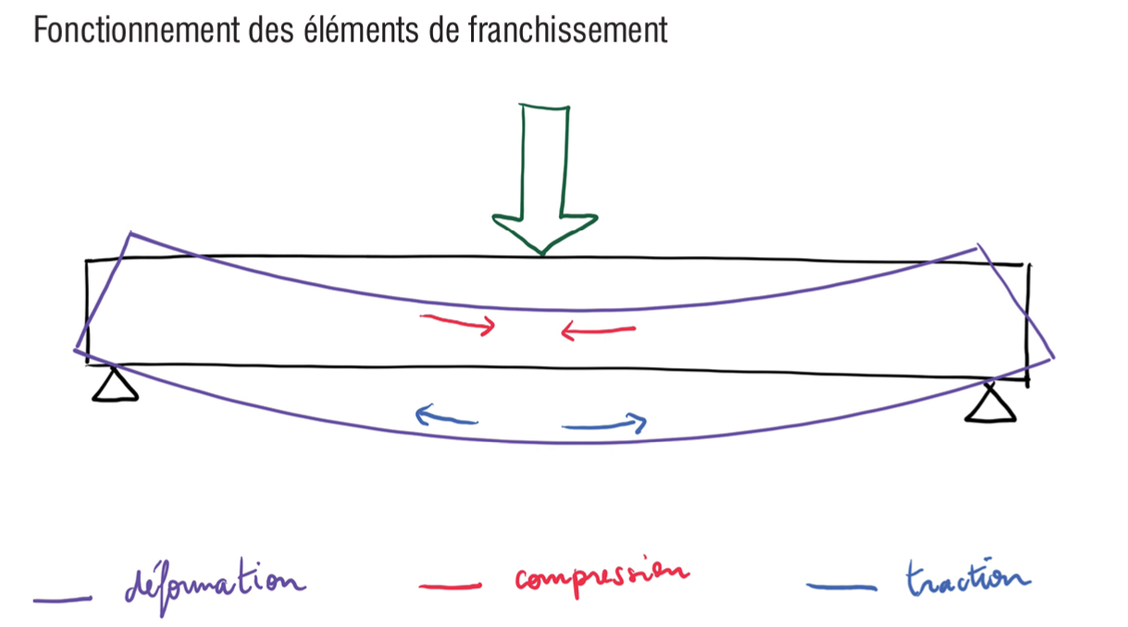
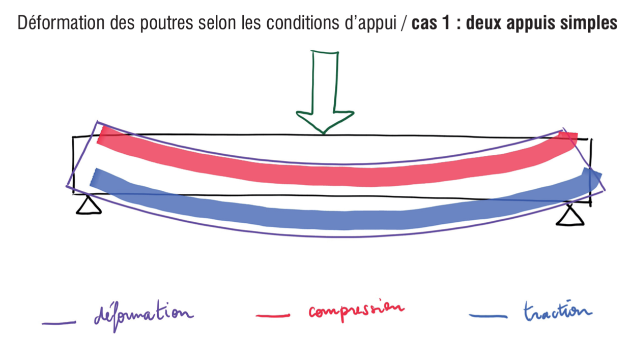
1) Définitions :
a)Fonction ‘’franchir’’ - porteurs horizontaux :

Slide 9
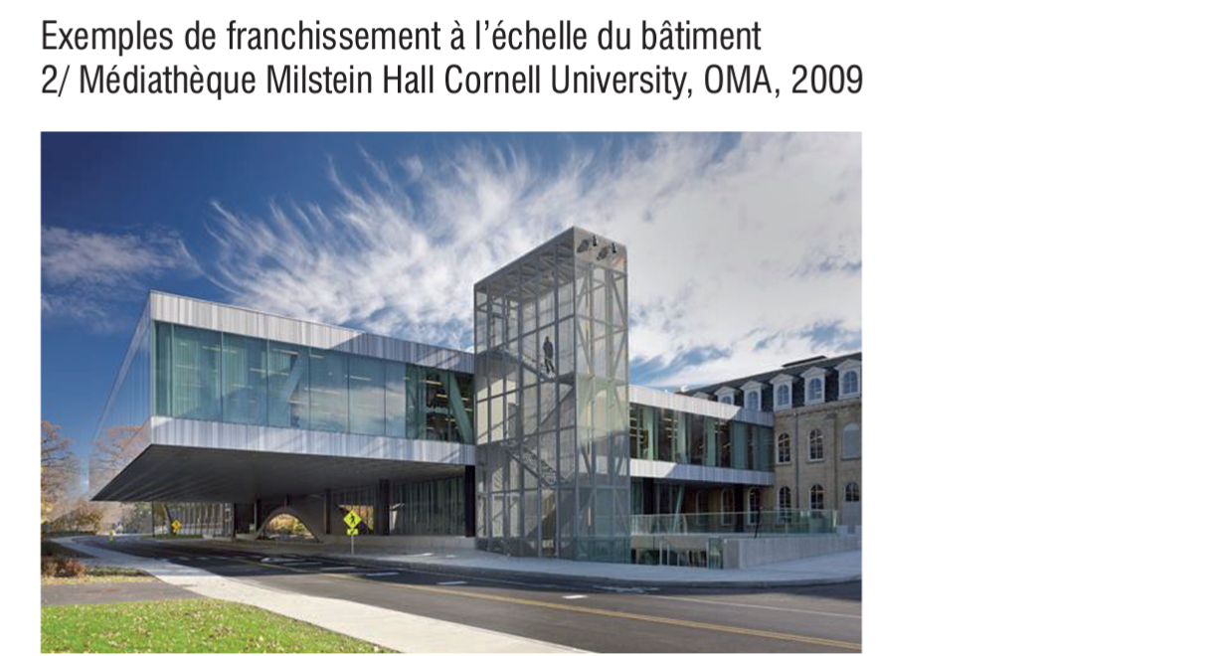
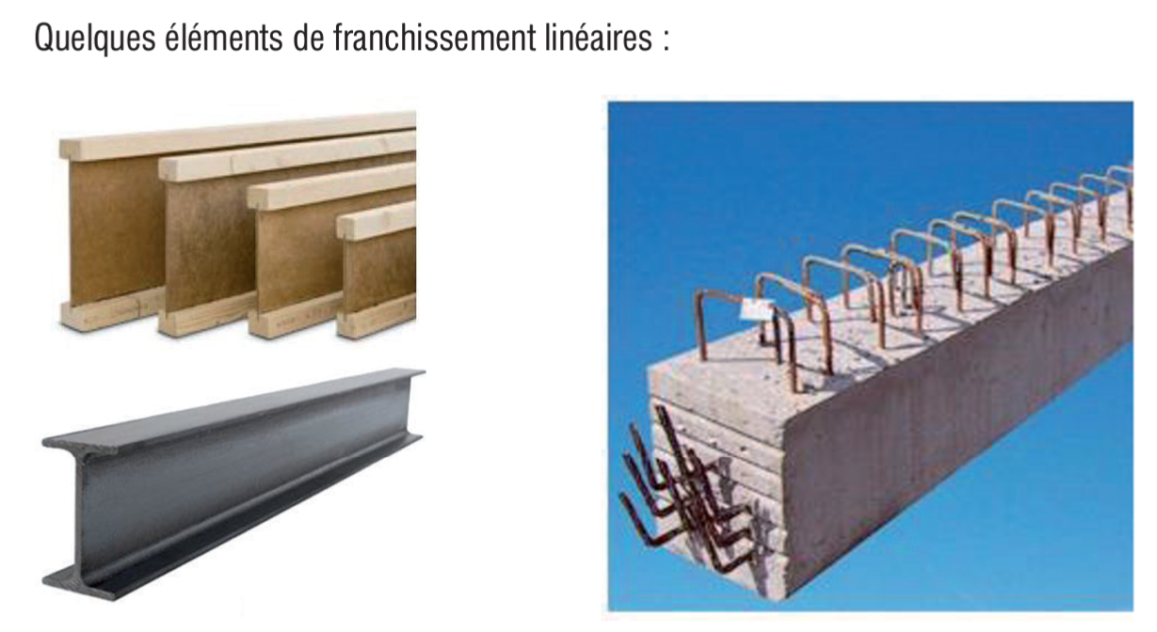
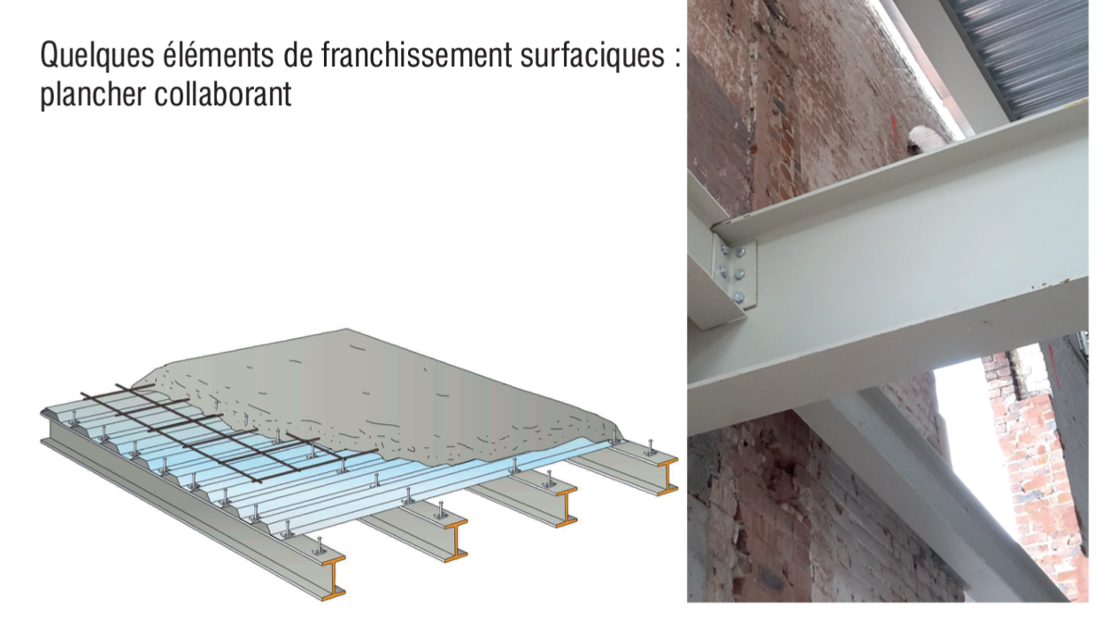
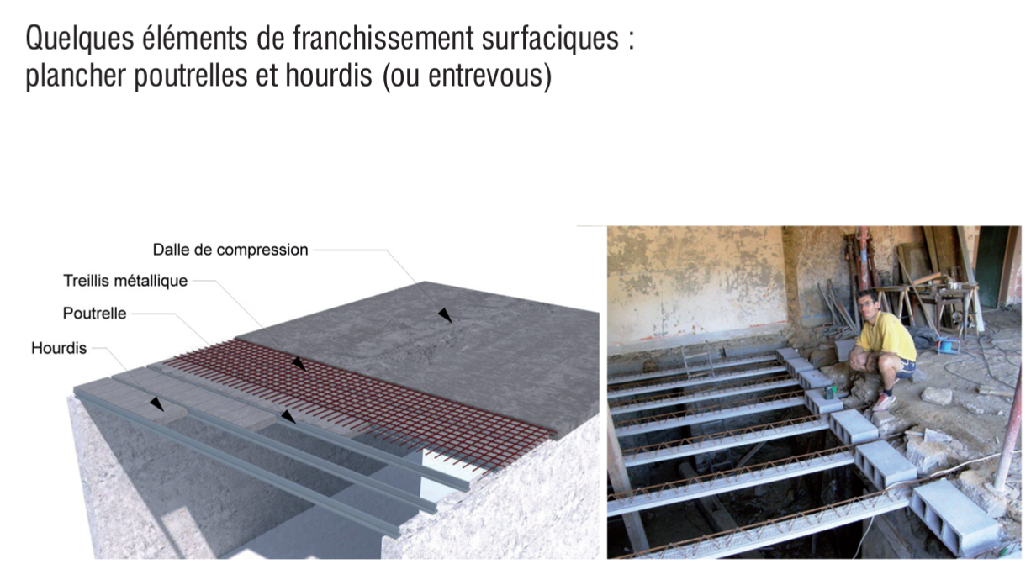
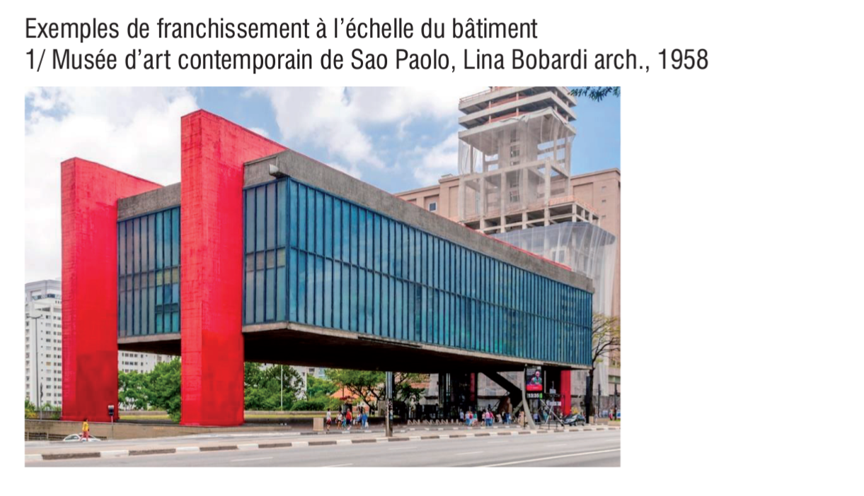
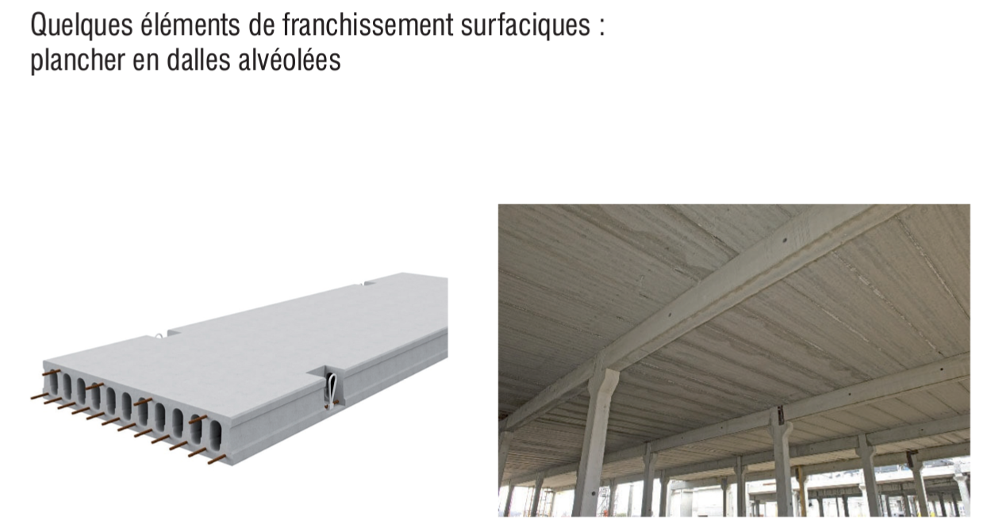
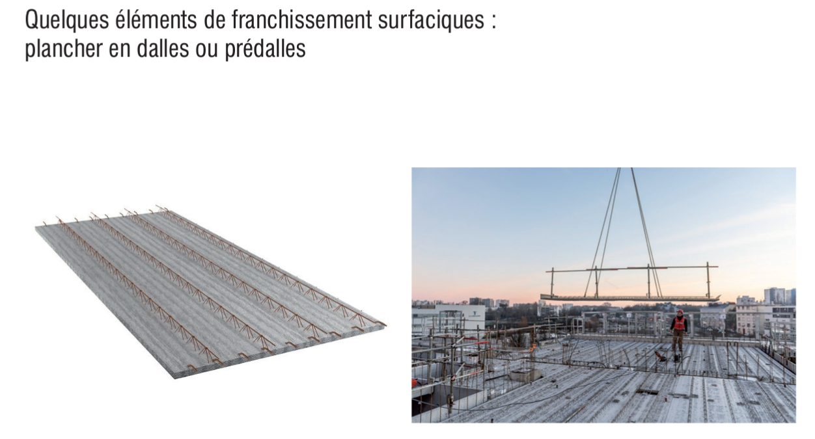
1) Définitions :
a)Fonction ‘’franchir’’ - porteurs horizontaux :

Slide 10
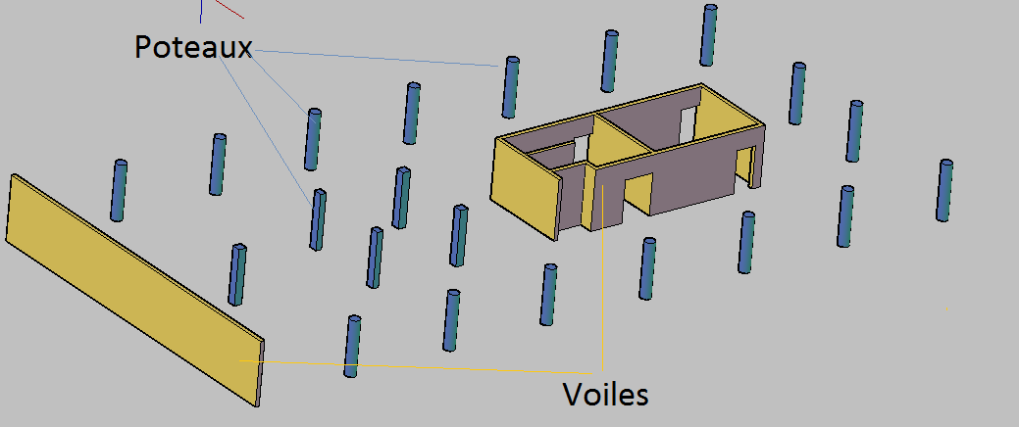
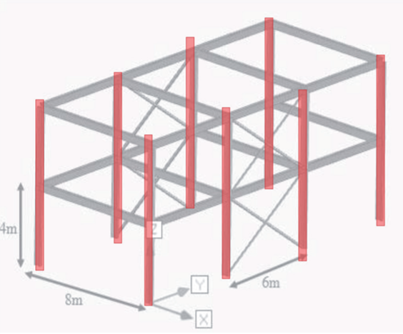
1) Définitions :
b) Fonction ‘’porter’’ - porteurs verticaux :
Eléments permettant de faire transiter l’ensemble des charges vers les fondations et le sol. D’allure verticale, ils fonctionnent essentiellement en traction (tirants) /compression (étais).
-Les poteaux pour reprendre les charges des poutres ou des dalles.
-Les voiles pour reprendre les charges des dalles, et permettre un cloisonnement.

Slide 11
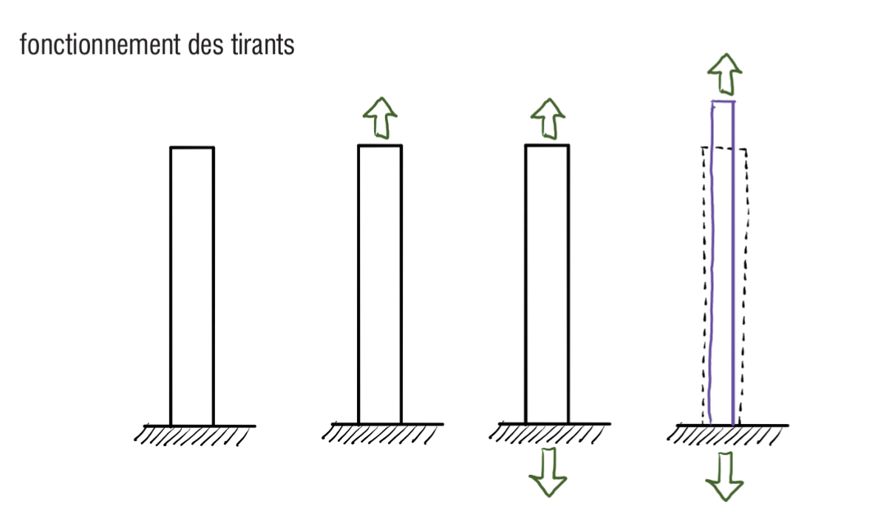
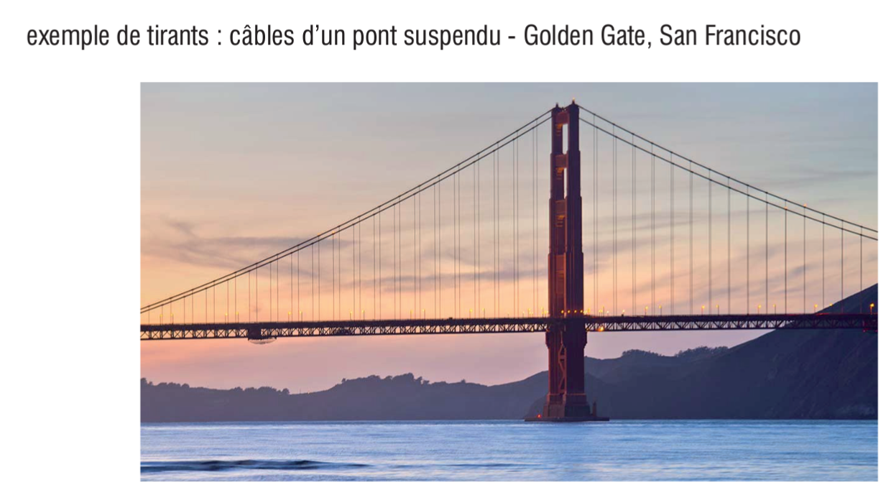
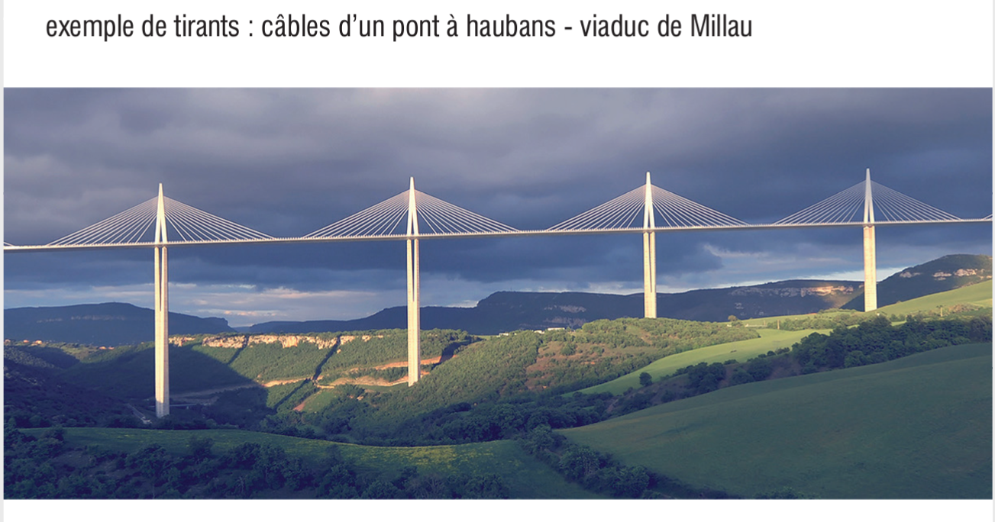
1) Définitions :
b) Fonction ‘’porter’’ - porteurs verticaux :

Slide 12
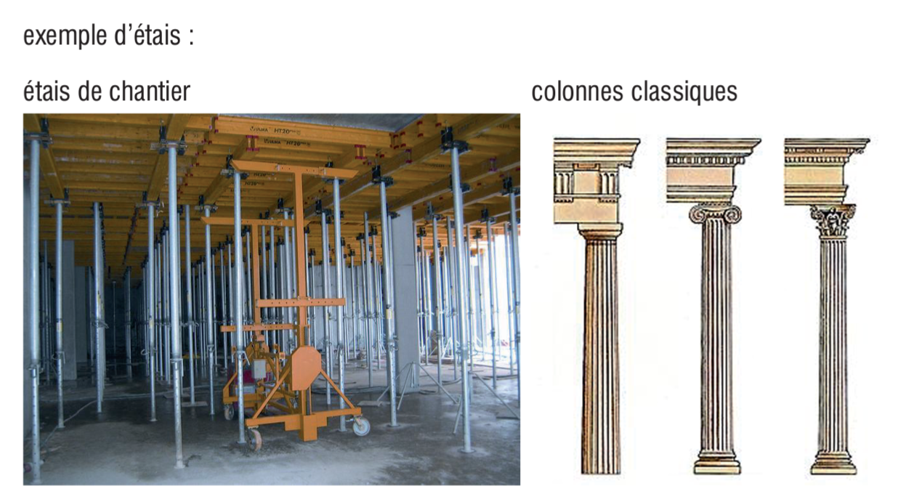
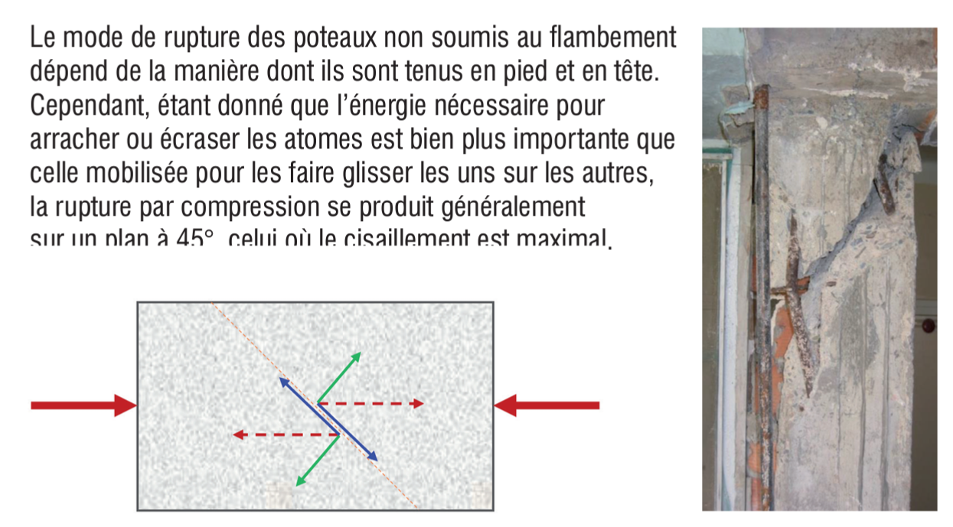
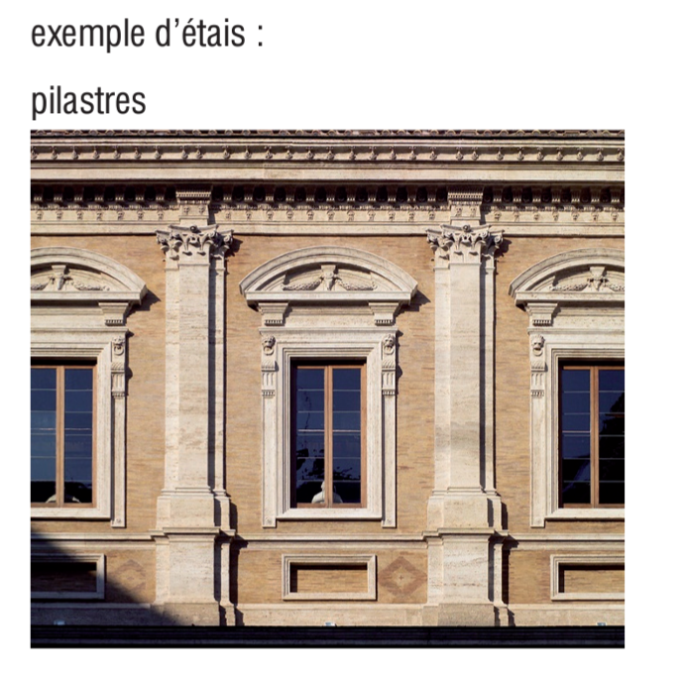
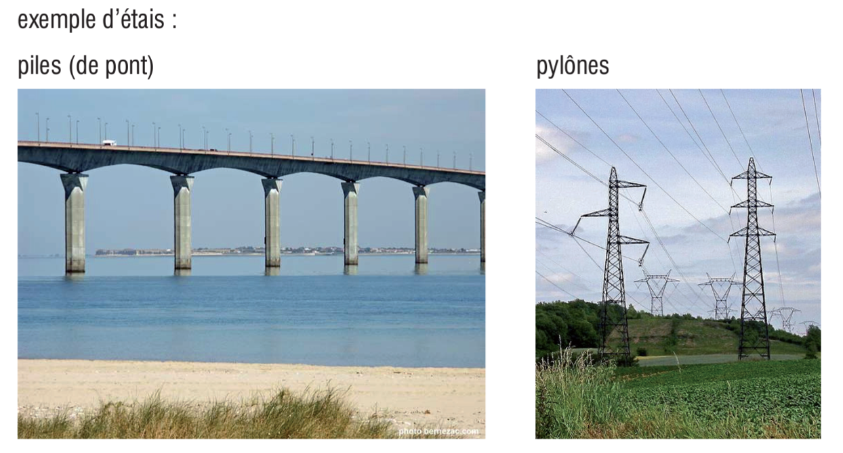
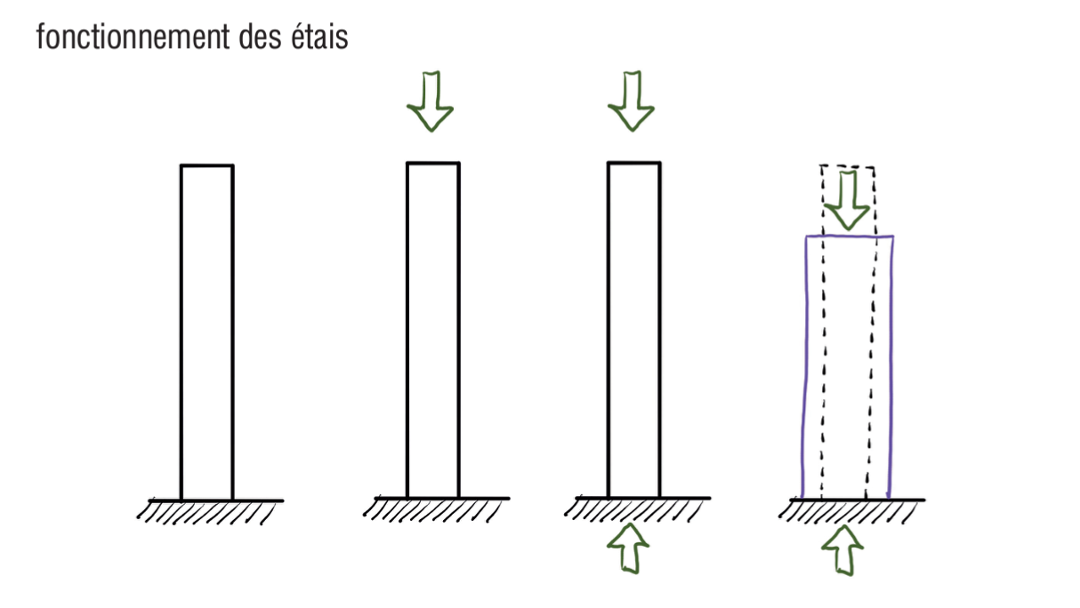
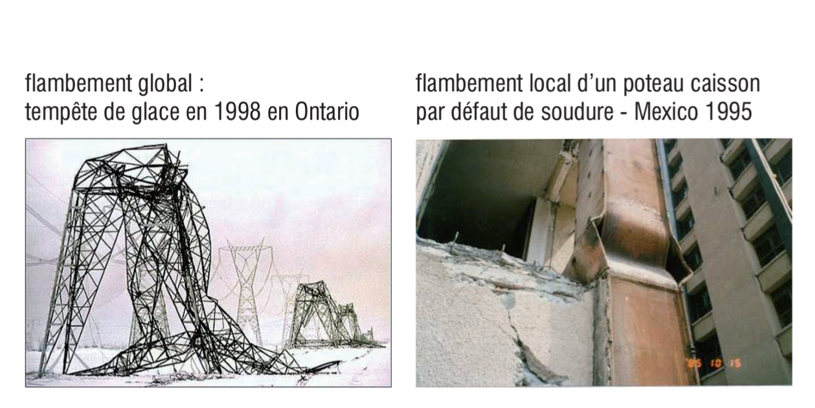
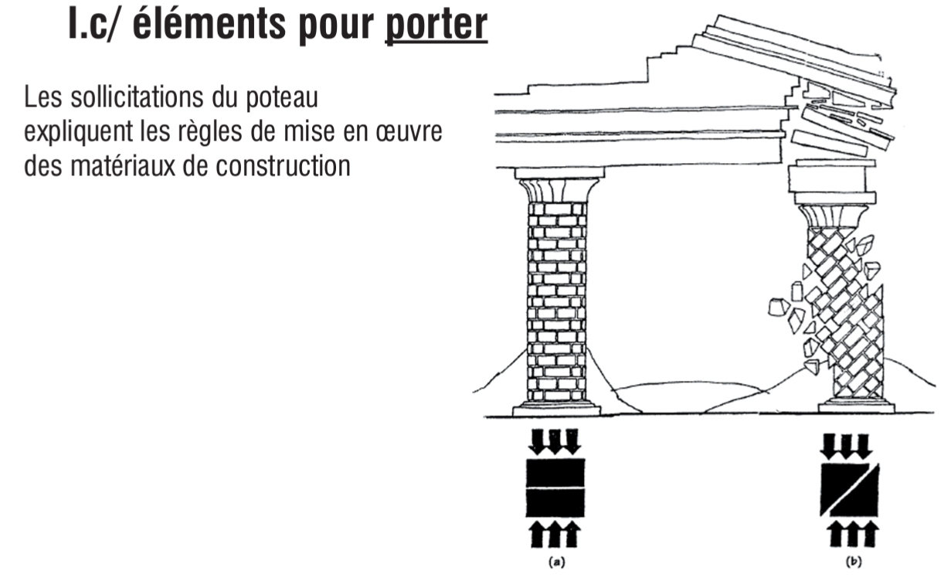
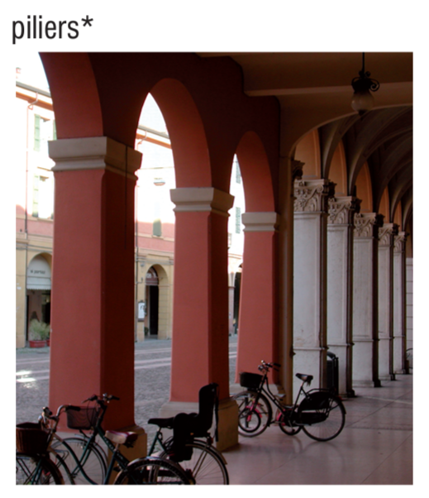
1) Définitions :
b) Fonction ‘’porter’’ - porteurs verticaux :

Slide 13
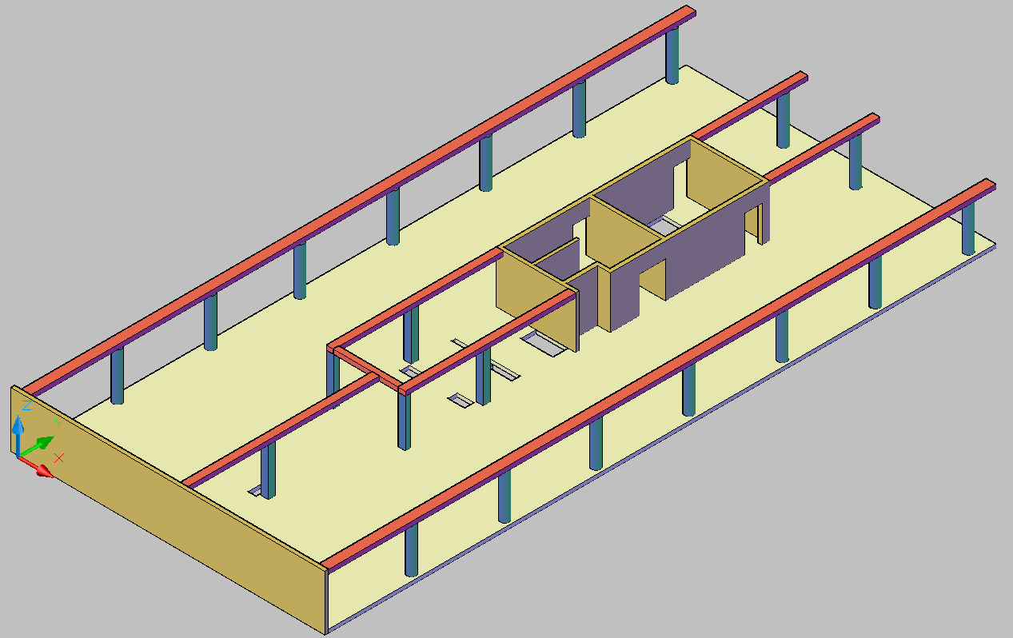
1) Définitions :
Porteurs Horizontaux
Type poutre
Type Dalle
Porteurs verticaux
Type Poteaux
Type Voile

Slide 14
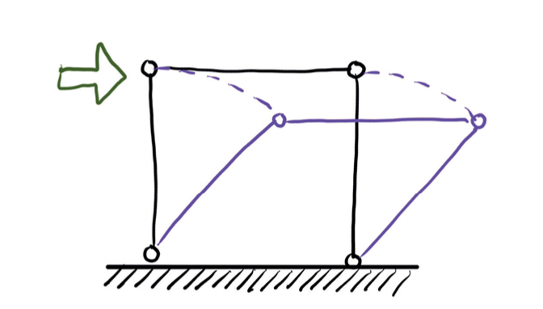
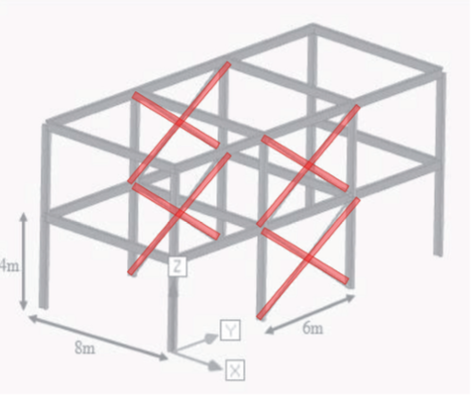
1) Définitions :
c) Fonction ‘’contreventer’’ - porteurs diagonaux :
Eléments servant à stabiliser le bâtiment lorsqu’il est soumis à des charges latérales. D’allure diagonales, ils fonctionnent essentiellement en traction/compression.
-Les treillis, décharges ou Croix de St-André pour stabiliser les ossatures.

Slide 15
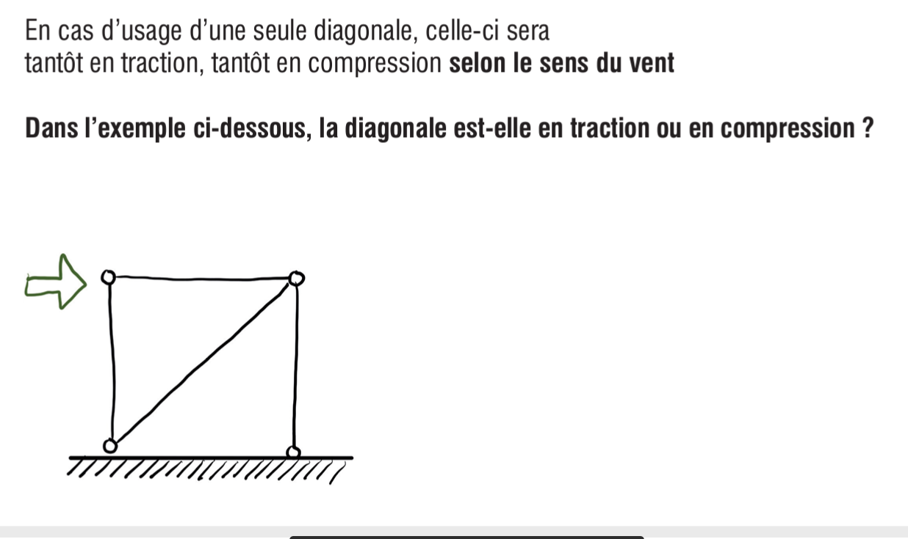
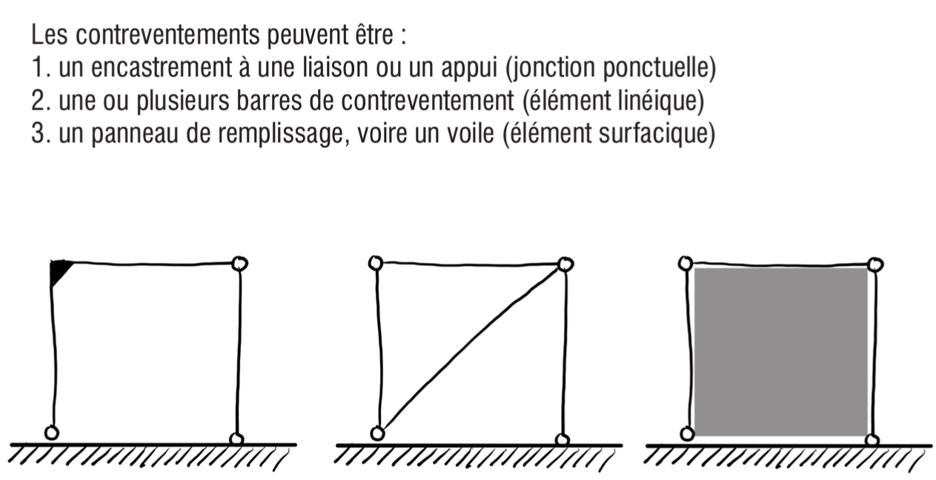
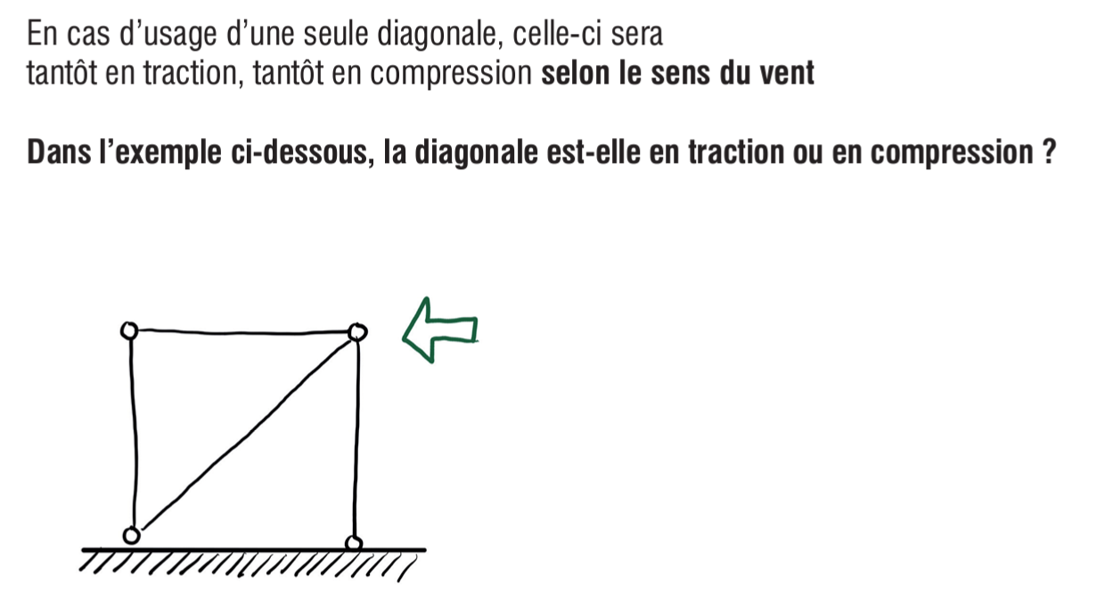
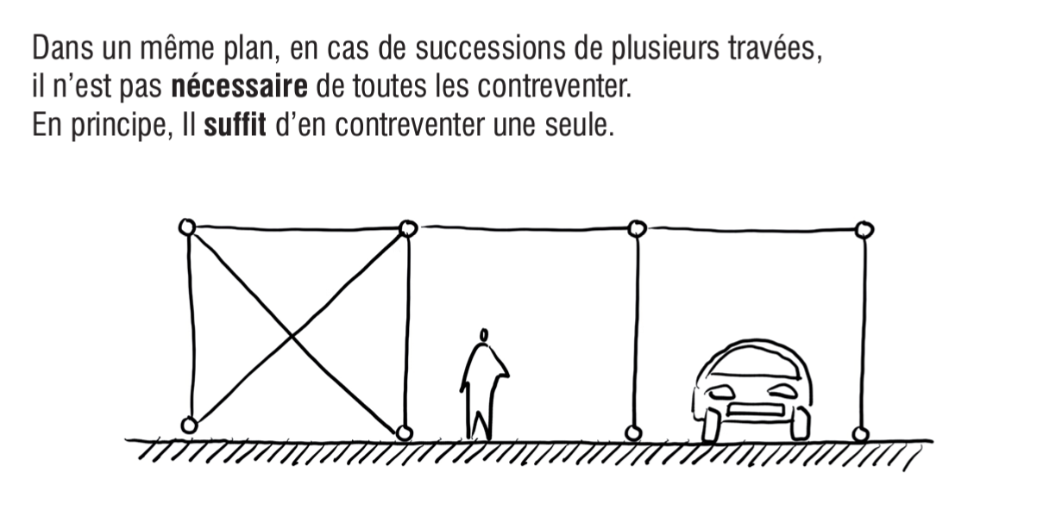
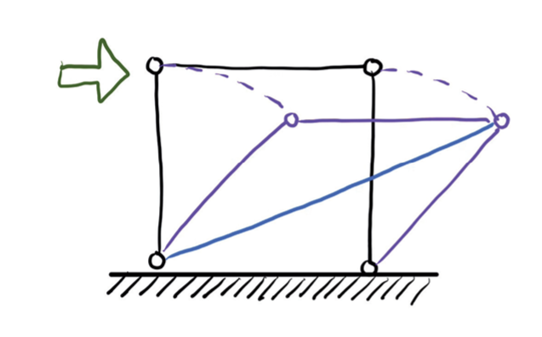
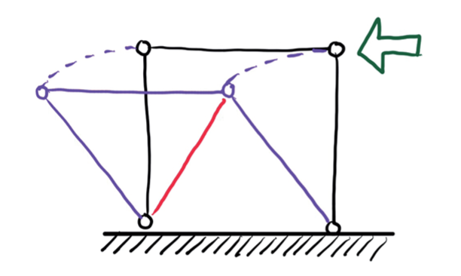
1) Définitions :
c) Fonction ‘’contreventer’’ - porteurs diagonaux :

Slide 16
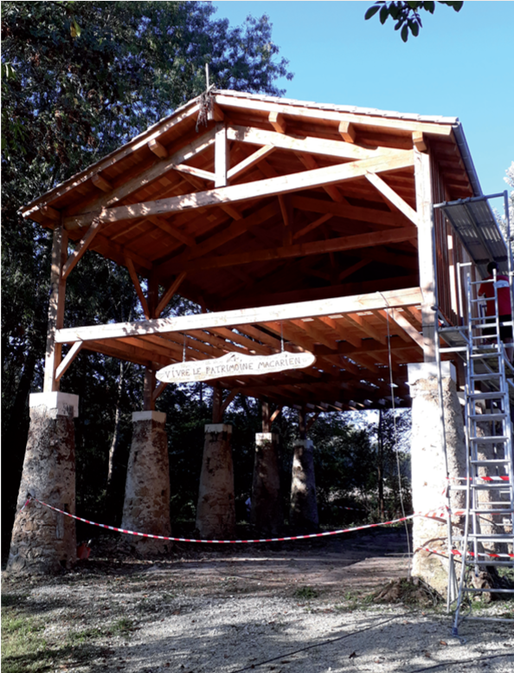
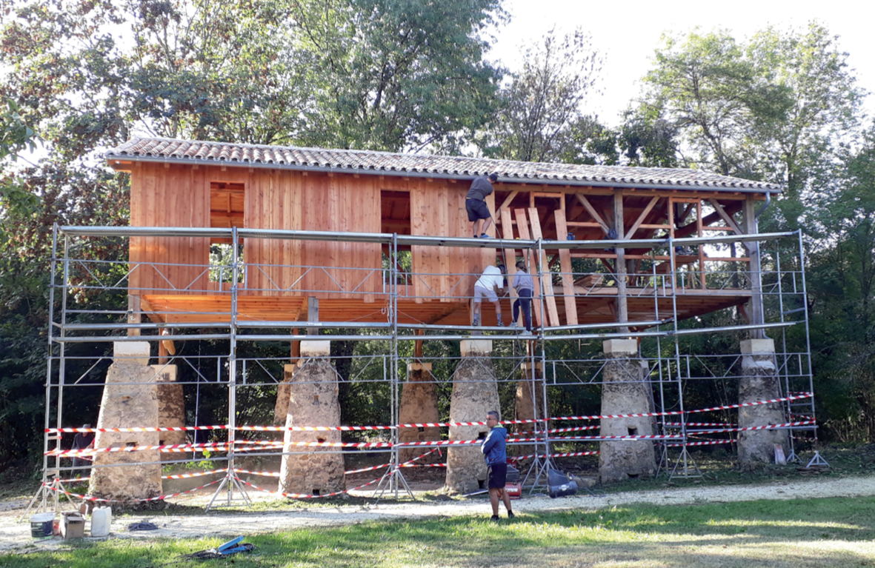
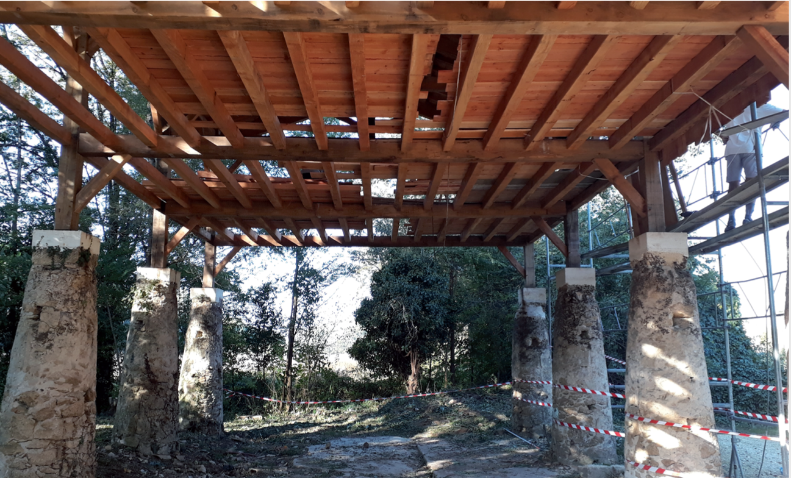
1) Définitions :
Exemple : un grenier à St-Macaire

Slide 17
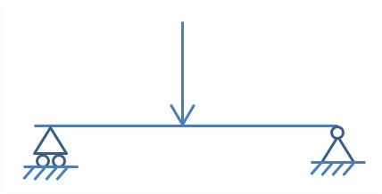
2) Les différents types de charges :
On peut classer les charges selon :
-la direction d'application : verticales ou latérales ou horizontales
-le type d’application :
Ponctuelles : charges concentrées en N (Ex. poteau, roue sur sol, équipement sur un plancher).

Slide 18
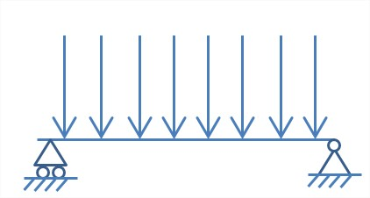
2) Les différents types de charges :
On peut classer les charges selon :
-la direction d'application : verticales ou latérales ou horizontales
-le type d’application :
Ponctuelles : charges concentrées en N (Ex. poteau, roue sur sol, équipement sur un plancher).
Linéaires : réparties sur une ligne en N/m (Ex. poids propre d'une poutre ou d'un mur).

Slide 19
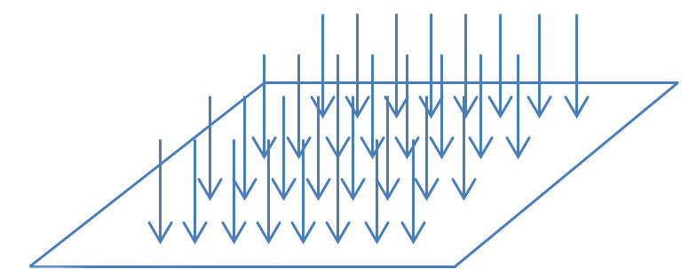
2) Les différents types de charges :
Linéaires : réparties sur une ligne en N/m (Ex. poids propre d'une poutre ou d'un mur).
Surfaciques : réparties sur une surface en N/m2 ou Pa (Ex. neige, poids propre d'une dalle… ). Les charges réparties sur une surface peuvent être converties en charges linéaires en tenant compte de la surface d’influence.

Slide 20
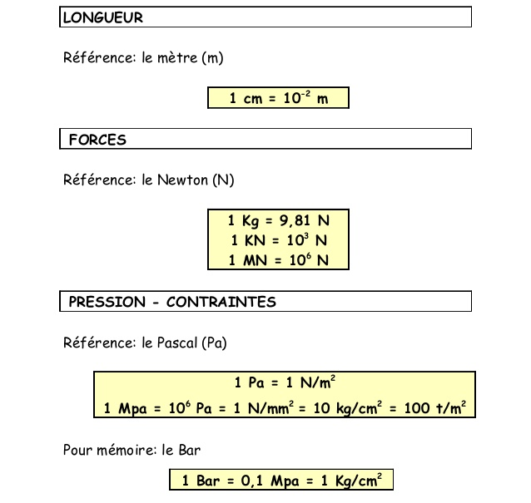
2) Les différents types de charges :
-Rappel sur les unités :

Slide 21
3) Classification des charges :
- Les charges permanentes de l’ouvrage (poids propre, pressions de la terre ou de liquides [H]).
Notation : G
G
NF P 06-111-1
-Les charges variables de l’ouvrage (surcharges d’exploitations).
Notation : Q
Q
NF P 06-111-1
-Les Charges de Neige
Notées : S
Sn EC1-13 NF P 06-113-1

Slide 22
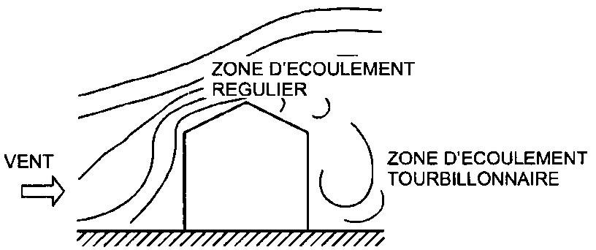
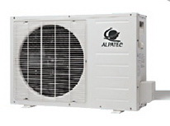
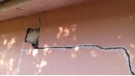
3) Classification des charges :
-Pression ou dépression dues au vent
Notées : W
W
EC1-14 NF P 06-114-1
-Actions dues aux vibrations de machines tournantes
(A prendre en compte que si les pièces du marché les précises)
Charges thermiques, dus à la température (dilatation et rétractation).
Notation : T
T
Notes:
22

Slide 23
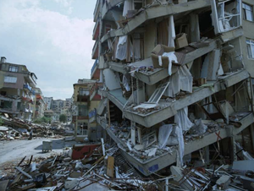

3) Classification des charges :
-Les charges sismiques, due aux séismes.
Notation : E (à prendre en compte dans les zones concernées)
E
EC1-14 NF P 06-114-1
-Actions Accidentelles
Notées : An
An EC8
Notes:
23

Slide 24


3) Classification des charges :
Suivant le cas de figure étudié : ELU (Etat limite Ultime) ou ELS (Etat Limite de Service) ; il faudra également compte de «coefficient de sécurités » en pondérant les charges par des facteur.
Ce qui donne les formules de calculs de charge globale :
En ELU : 1,35 G + 1,5 Q + 0,9 W + 0,9 T
En ELS : G + Q + 0,6 W + 0,6 T
Notes:
24

Slide 25


3) Classification des charges :
-Rappel sur les forces :
Notes:
25

Slide 26



4) Le schéma statique, les liaisons et les appuis :
-a)Le schéma statique :
Le schéma statique est un outil de schématisation simplifié ne montrant de la structure que le nécessaire à la résolution d’un problème de descente de charges.
Notes:
26

Slide 27




4) Le schéma statique, les liaisons et les appuis :
-b) Les liaisons et les appuis :
En structure / architecture, on rencontre généralement 3 grand types de liaisons planes :
L’appui simple (dit aussi appui glissant) :
Notes:
27

Slide 28



4) Le schéma statique, les liaisons et les appuis :
-b) Les liaisons et les appuis :
En structure / architecture, on rencontre généralement 3 grand types de liaisons planes :
2. L’articulation (dite aussi rotule) :
Notes:
28

Slide 29



4) Le schéma statique, les liaisons et les appuis :
-b) Les liaisons et les appuis :
En structure / architecture, on rencontre généralement 3 grand types de liaisons planes :
3. L’encastrement :
Notes:
29

Slide 30

5) Principe et méthode de la descente :
A partir du dossier Architecte (plans et pièces écrites) Analyser la structure.
Trouver un système porteur qui permet de transmettre les charges aux fondations

Slide 31
5) Méthode de la descente de charges:
Trouver les charges qui s’appliquent sur chaque élément.
Effectuer la descente de charges
5. Dimensionner et calculer les fondations
6. Dimensionner et calculer les éléments porteurs

Slide 32


5) Méthode de la descente de charges:
a) Répartition des charges sur les porteurs (3) :
-On démarre de la dalle supérieure pour calculer les charges en tête de porteur.
-On additionne ensuite le poids des porteurs
-On détermine donc les charges en pied de porteur.

Slide 33
5) Méthode de la descente de charges:
b)Répartition des charges sur une dalle :
On va appliquer la méthode dite des lignes de rupture théorique :
Les lignes de rupture partagent les angles de façon symétrique (45° pour un angle droit).

Slide 34
5) Méthode de la descente de charges:
b)Répartition des charges sur une dalle :
Considérons une dalle en béton armé de largeur lx petit coté et de longueur ly grand coté reposant sur 4 appuis linéiques sur son pourtour.

Slide 35
5) Méthode de la descente de charges:
b)Répartition des charges sur une dalle :
Chaque surface est ensuite associée à UN SEUL APPUI (voile ou poutre). On peut donc considérer que les charges s’appliquant sur cette surface transitent alors sur l’appui associé.

Slide 36

5) Méthode de la descente de charges:
b)Répartition des charges sur une dalle :

Slide 37

Exercice d’application :

Slide 38

Exercice d’application :

Slide 39


Exercice d’application :

Slide 40


Exercice d’application :

Slide 41

Exercice d’application :

Slide 42

Exercice d’application :

Slide 43



Exercice d’application :

Slide 44


Slide 45


Exercice d’application :

Slide 46



Exercice d’application :
Application : charge linéique transmise par une dalle
Que vaut la charge linéique de la dalle sur le voile de gauche ?
Notes:
étape 1 / masse m de la dalle : m= ρ * V [kg] = [kg/m3]*[m3] avec ρ = 2500 kg/m3 (béton armé) V = 6 m * 4m * 0,2m = 4,8 m3 m = 2500 kg/m3 * 4,8 m3 = 12 000 kg étape 2 / aire de chargement du voile : le voile reprend la moitié du poids de la dalle soit 12 000 kg / 2 = 6 000 kg étape 3 / calcul charge linéique : ces 6 000 kg se répartissent sur 4 mètres linéaires donc la charge linéique FL vaut : FL = 6000 kg / 4 ml [kg/ml] = [kg]/[ml] FL= 1500 kg / ml

Slide 47


Exercice d’application :

Slide 48


Exercice d’application :

